Slide 1
Δ = b² - 4*a*c

Slide 2
Zöldség
Zsir
Gyümölcs
Hal
Rizs

Slide 3
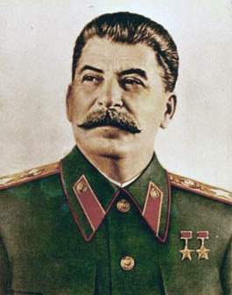
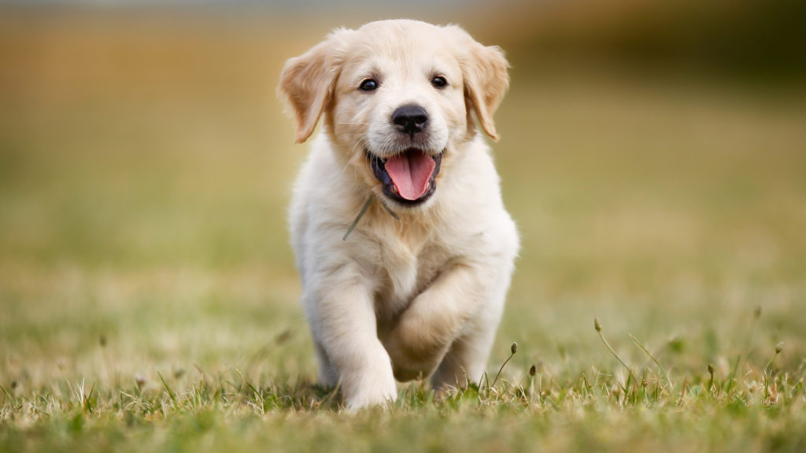
Kedven állataim

Slide 4
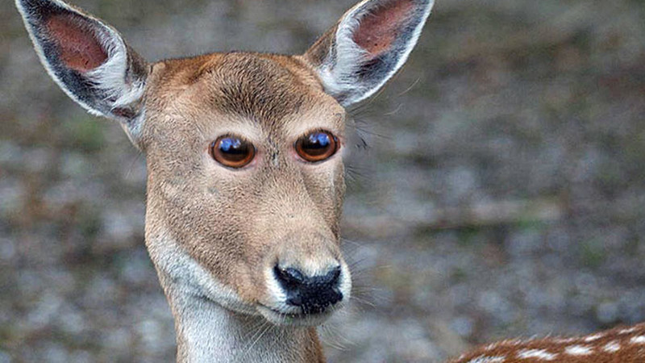
Kedven állataim

Slide 5
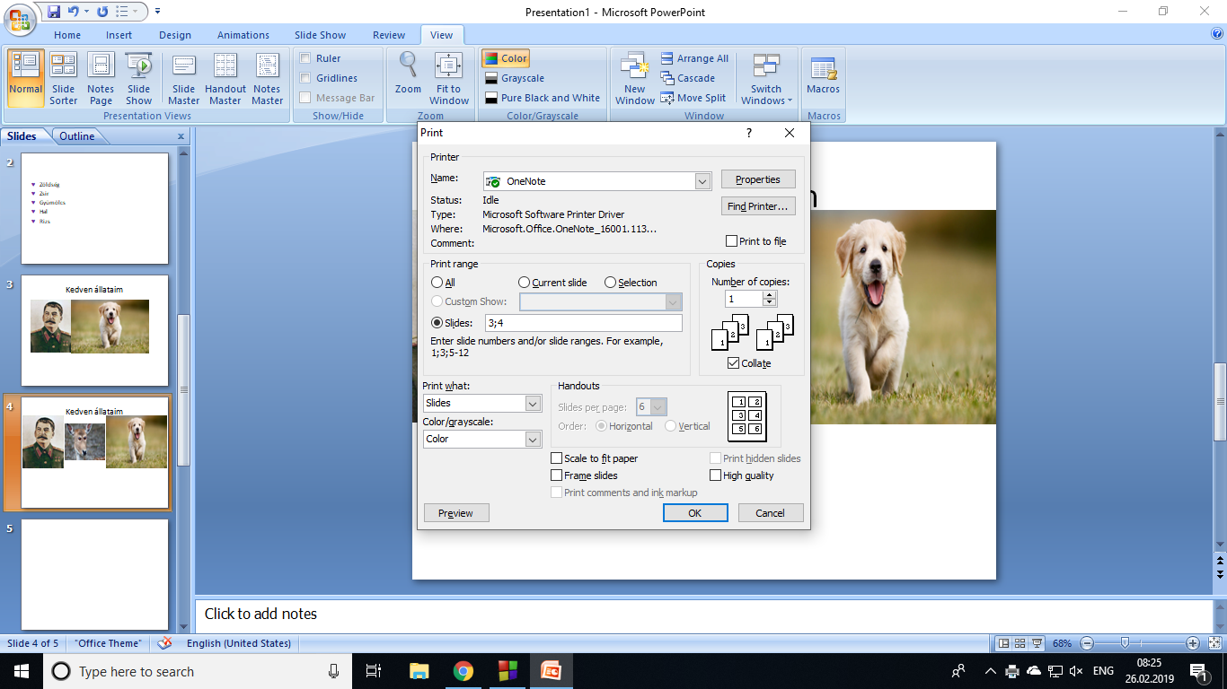

Slide 6
CSöpi
ARANYOS
Barna
Kicsi

Slide 7

LILA

Slide 8
BorT | Matek | tORI
Kriszta | 8 | 10
Akos | 10 | 10

Slide 9
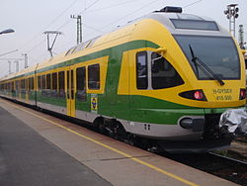
A gőzmozdony működéséhez sok vízre (H₂O) van szükség.

Slide 10
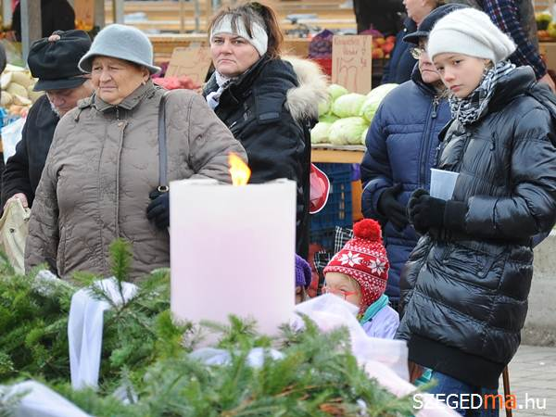
Hey hey hey

Slide 11


